Slide 1
R3.11 Droit des contrats et du numérique
Thème 3 – introduction au droit des contrats

Slide 2
Objectifs du thème
Découvrir des premières règles du droit des contrats
Comprendre quel objectif poursuit le droit des contrats

Slide 3
Ca peut vous arriver…

Slide 4
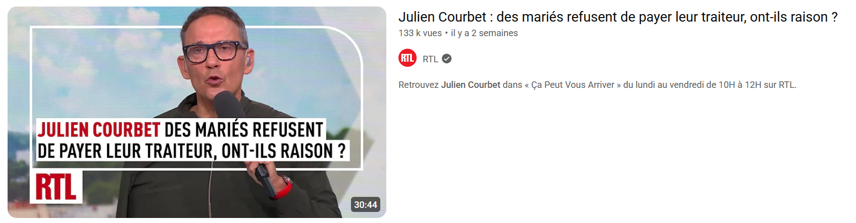
La version du traiteur
(du début à 5’14)

Slide 5
Analyse du cas
Le traiteur est-il obligé de chercher un règlement à l’amiable dans cette affaire ?
Dans quelle juridiction le litige sera éventuellement tranché ?

Slide 6
Analyse du cas
Le traiteur est-il obligé de chercher un règlement à l’amiable dans cette affaire ? Oui, car le litige (les 692€ impayés) porte sur un montant inférieur à 5000€
Dans quelle juridiction le litige sera éventuellement tranché ? Etant donné le montant, le litige sera jugé au tribunal de proximité.

Slide 7
Analyse du cas
Après tout, dans la vie, quand on n’est pas 100% satisfait d’un service, est-ce qu’on est obligés de payer 100% du prix ?

Slide 8
Les questions que soulèvent ce cas
Quand on signe un contrat, est-ce qu’on est obligé de faire ce sur quoi on s’est engagé ?
Les contrats légalement formés tiennent lieu de loi à ceux qui les ont faits.
Source : Art. 1103 du Code Civil

Slide 9
Les questions que soulèvent ce cas
On est obligé de payer, même quand on n’est pas content de ce qu’a fait l’autre partie ?
La partie envers laquelle l'engagement n'a pas été exécuté, ou l'a été imparfaitement, peut :
  refuser d'exécuter ou suspendre l'exécution de sa propre obligation ;
  poursuivre l'exécution forcée en nature de l'obligation ;
  obtenir une réduction du prix ;
  provoquer la résolution du contrat ;
  demander réparation des conséquences de l'inexécution.
Source : Art. 1217 du Code Civil

Slide 10
Analyse du cas
Après tout, dans la vie, quand on n’est pas 100% satisfait d’un service, est-ce qu’on est obligés de payer 100% du prix ?
On est tenu de respecter ses engagements, et donc de payer 100% du prix, sauf si on parvient à prouver que l’autre n’a pas respecté ses engagements, ou les a exécuté de manière imparfaite ses obligations.

Slide 11
Analyse du cas
Quels moyen de preuve le traiteur va-t-il probablement utiliser pour obtenir gain de cause ?

Slide 12
Analyse du cas
Quels moyen de preuve le traiteur va-t-il probablement utiliser pour obtenir gain de cause ?
Le traiteur va probablement utiliser comme moyen de preuve de la bonne exécution de sa part du contrat l’attestation de satisfaction signée par les mariés.

Slide 13
La version des mariés
(11’06 à 14’20)

Slide 14
Analyse du cas
L’attestation de satisfaction peut-elle être considérée comme une preuve non recevable, sous prétexte qu’elle a été signée « entre le dessert et le fromage » ?

Slide 15
Les questions que soulèvent ce cas
L’attestation de satisfaction peut-elle être considérée comme une preuve non recevable, sous prétexte qu’elle a été signée entre le dessert et le fromage ?
Il faut être sain d'esprit pour consentir valablement à un contrat.
Source : Art. 1129 du Code civil

Slide 16
Analyse du cas
L’attestation de satisfaction peut-elle être considérée comme une preuve non recevable, sous prétexte qu’elle a été signée entre le dessert et le fromage ?
Un document signé, même sur un coin de table, peut constituer un écrit sous seing privé, valable s’il respecte les conditions suivantes :
  la signature est authentique ;
  les parties ont consenti librement ;
  l’objet et la cause de l’accord sont licites et déterminés.
Donc oui, même signé rapidement, le papier peut avoir une valeur juridique réelle.

Slide 17
Analyse du cas
6. Le traiteur était-il obligé de fournir une preuve écrite de la satisfaction des mariés ?

Slide 18
Les questions que soulèvent ce cas
6. Le traiteur était-il obligé de fournir une preuve écrite de la satisfaction des mariés ?
Celui qui réclame l'exécution d'une obligation doit la prouver.
Hors les cas où la loi en dispose autrement, la preuve peut être apportée par tout moyen.
Source : Art. 1354 et 1358 du Code Civil

Slide 19
Analyse du cas
6. Le traiteur était-il obligé de fournir une preuve écrite de la satisfaction des mariés ?
Oui ! Mais il n’était pas obligé de fournir une preuve écrite. Toutefois, ce type de preuve a une valeur particulièrement forte.

Slide 20
Analyse du cas
Après avoir entendu les deux versions, si vous étiez juge, diriez-vous
  Que vous avez suffisamment d’éléments pour trancher ?
  Qu’il vous manque des éléments pour trancher ? Si oui, lesquels ?
A qui donneriez-vous raison ?

Slide 21
Analyse du cas
Après avoir entendu les deux versions, si vous étiez juge, diriez-vous
  Que vous avez suffisamment d’éléments pour trancher ?
  Qu’il vous manque des éléments pour trancher ? Si oui, lesquels ?
  En tant que juge, il parait nécessaire de demander à ce que les mariés produisent tous les moyens de preuve étayant leurs arguments (photos, vidéos). Ces moyens de preuve pourront, si le juge les considère comme fiables, être acceptés.
A qui donneriez-vous raison ?

Slide 22
Cas n°2

Slide 23
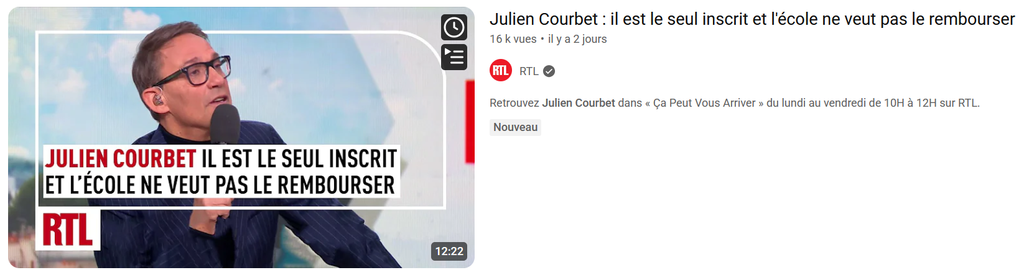
La version de l’étudiant
(début à 1’35)

Slide 24
Le nom des deux écoles :
Ecole 1 : My Digital School
Ecole 2 : La Digital School

Slide 25
Les questions d’analyse du cas
L’erreur de l’étudiant est-elle excusable ? Est-ce lui qui est en tort car il devait mieux se renseigner ?

Slide 26
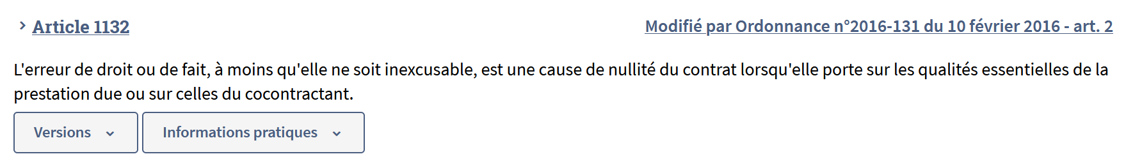
Les questions d’analyse du cas
L’erreur de l’étudiant est-elle excusable ? Est-ce lui qui est en tort car il devait mieux se renseigner ?

Slide 27
Les questions d’analyse du cas
L’école est-elle obligée de rembourser l’étudiant, alors qu’elle lui propose une place dans la filière « développement de jeu vidéo » ?

Slide 28
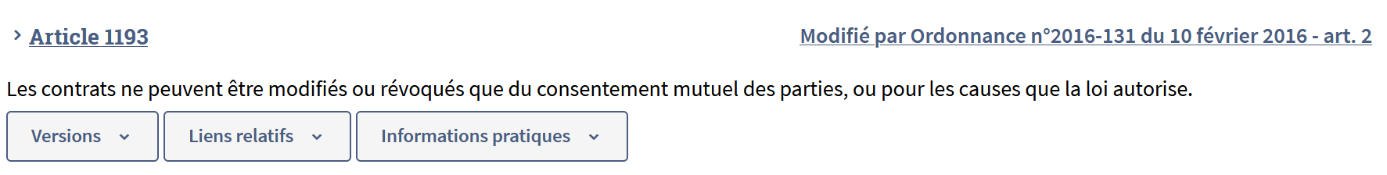
Les questions d’analyse du cas
L’école est-elle obligée de rembourser l’étudiant, alors qu’elle lui propose une place dans la filière « développement de jeu vidéo » ?

Slide 29
La version de l’école
(10’00 à la fin)

